Slide 1



AZURE CONGNITIVE VISION/FACE
RECONOCIMIENTO FACIAL

Slide 2

Historia de azure
Azure fue anunciado en octubre de 2008, comenzó con el nombre en clave "Project Red Dog"¹​ y publicado el 1 de febrero de 2010 como "Windows Azure" antes de ser rebautizado como "Microsoft Azure" el 25 de marzo de 2014

Slide 3
¿Qué es Azure Cognitive Services?
Cognitive Services pone la inteligencia artificial al alcance de todos los desarrolladores, sin requerir experiencia en el aprendizaje automático. Basta con una llamada API para incorporar la capacidad de ver, escuchar, hablar, buscar, comprender y acelerar la toma de decisiones en las aplicaciones.

Slide 4
COMPAÑIAS que utilzan azure cognitive services
KPMG
VOLKSWAGEN
UBER
JET
MINSUR
SEATTLE AGAINST SALVERY

Slide 5
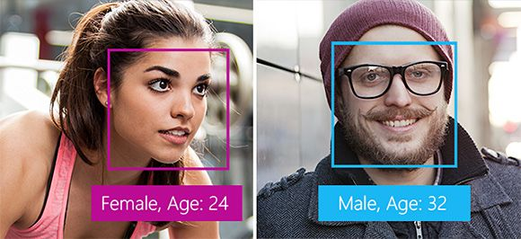
Azure cognitive vision/face (deteccion de caras)
El servicio Face de Azure Cognitive Services ofrece algoritmos para detectar, reconocer y analizar caras humanas en imágenes.

Slide 6
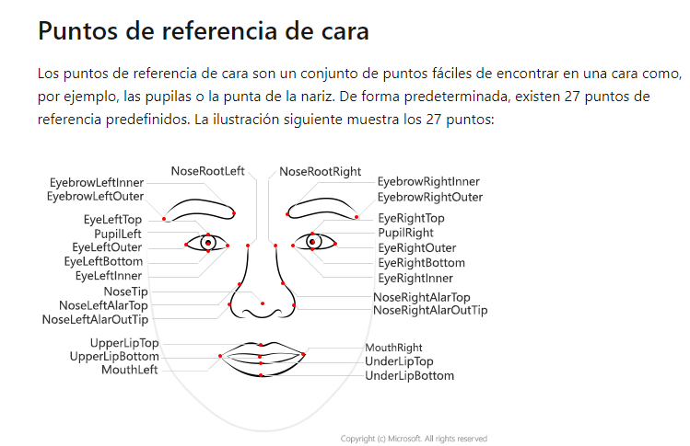
¿Como funciona?

Slide 7
Atributos de entrada
Los formatos de imagen de entrada admitidos son JPEG, PNG, GIF para el primer fotograma y BMP.
El tamaño del archivo de imagen no debe ser superior a 4 MB.
El intervalo de tamaño de cara detectable es 36 x 36 a 4096 × 4096 píxeles. Las caras que se encuentren fuera de este intervalo no se detectarán.
Es posible que no se puedan detectar algunas caras debido a desafíos técnicos. Unos ángulos de cara extremos (posición de la cabeza) o una oclusión de la cara (objetos como gafas de sol o manos que bloquean parte de la cara) pueden afectar a la detección. Las caras de frente y casi de frente proporcionan los mejores resultados

Slide 8
REQUERIMIENTOS
SISTEMA OPERATIVO WINDOWS 8-10 (RECOMENDADO 10)
VISUAL STUDIO 2015-2019 (RECOMENDADO 2019)
CUENTA DE MICROSOFT AZURE
APACHE NETBEANS (RECOMENDADO 11) *OPCIONAL
ANDROID STUDIO *OCPIONAL

Slide 9
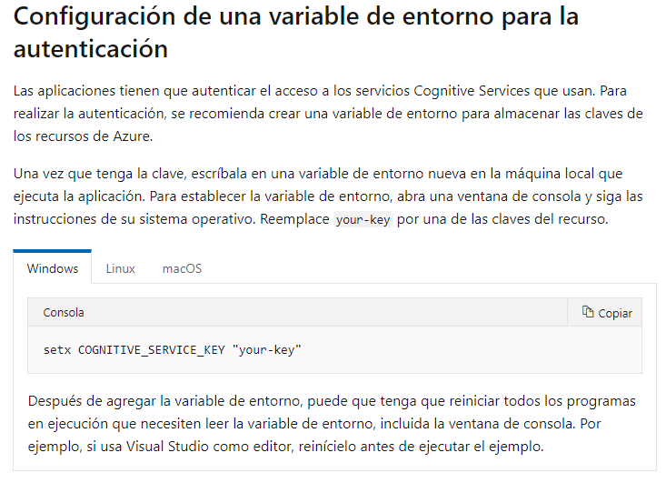
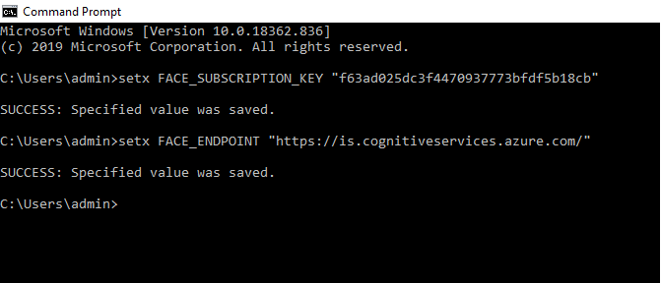
Configuracion del Proyecto (creacion de variables de entorno)

